Slide 1

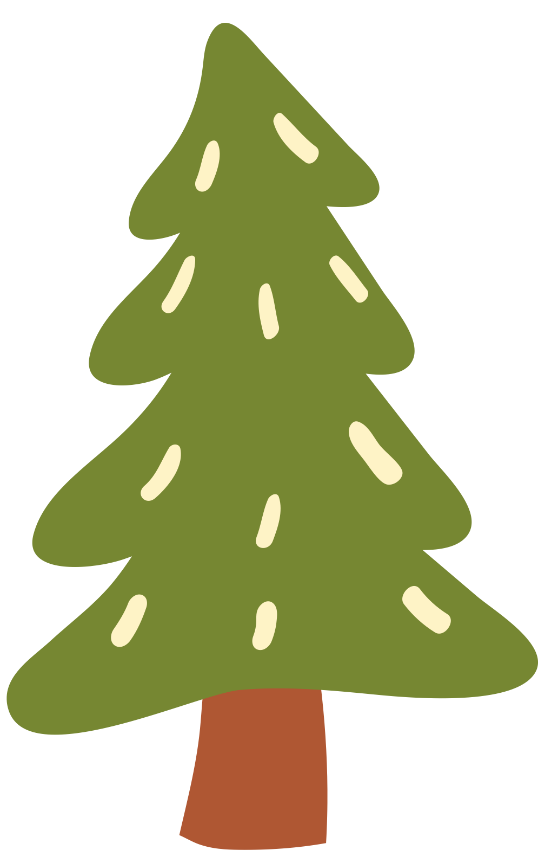


BÀI 66
LUYỆN TẬP CHUNG
(Tiết 3)
Team Borcelle

Slide 2

HOẠT ĐỘNG
LUYỆN TẬP

Slide 3

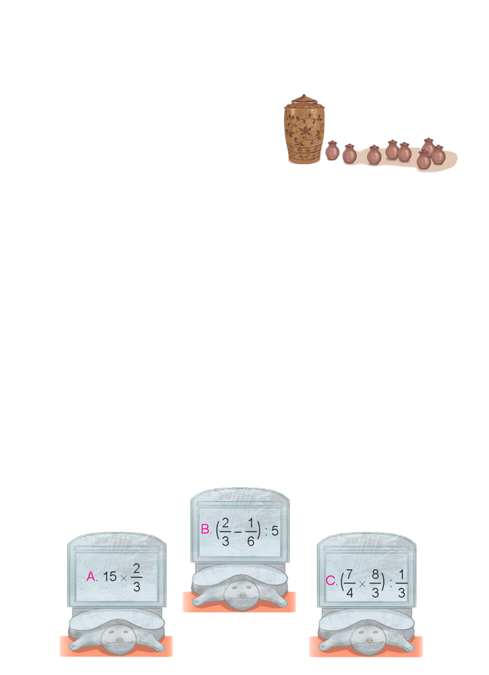
Bài tập 1 SGK – tr100
Chọn câu trả lời đúng.
Biểu thức nào sau đây có giá trị lớn nhất?
2
3
15 x 2
3
30
3
A. 15 x
=
=
= 10
2
3
1
6
4
6
1
6
B.
–
: 5
=
–
: 5
3
6
5
1
1
2
1
5
1
10
=
:
=
x
=
7
4
8
3
1
3
14
3
1
3
14
3
3
1
14
1
C.
x
:
=
:
=
x
=
= 14

Slide 4


Bài tập 2 SGK – tr101
Số ?
Công ty Kim Sơn nhận được đơn hàng làm 1000 chiếc hộp cói, trong đó tổ của bác Diễm nhận đan đơn hàng.
1
4
?
a) Tổ của bác Diễm nhận đan chiếc hộp cói.
b) Sau khi làm xong, toàn bộ số hộp cói của tổ bác Diễm được một rô-bốt chuyển đến kho. Biết mỗi hộp cói nặng kg.
Vậy rô-bốt đã chuyển tất cả kg.
3
2
?

Slide 5

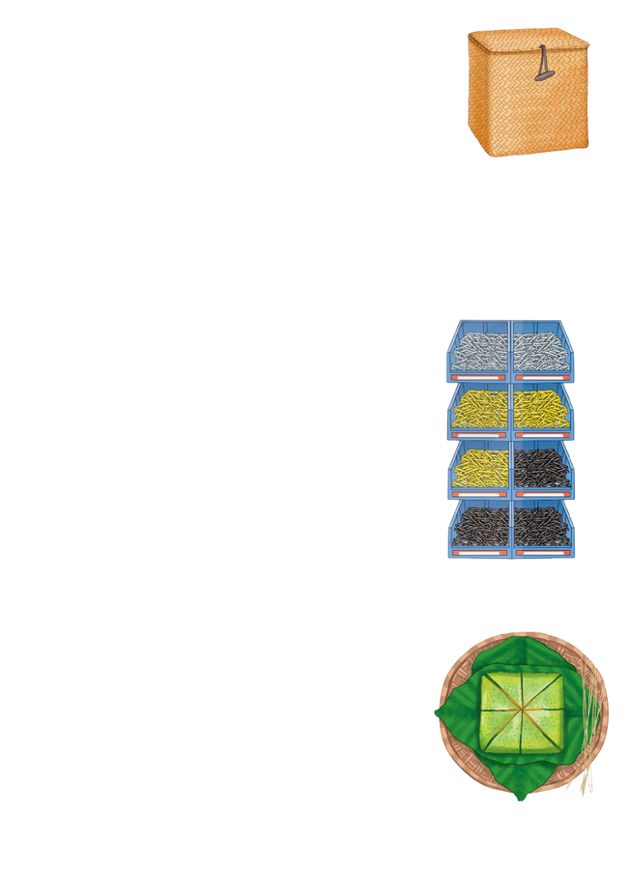
Bài tập 2 SGK – tr101
Số ?
Bài giải
a) Tổ của bác Diễm nhận đan:
1
4
1 000 x
= 250 (chiếc hộp cói)
b) Rô-bốt đã chuyển tất cả:
3
2
250 x
= 375 (kg)

Slide 6
Bài tập 3 SGK – tr101
Số ?
Một cửa hàng kim khí có 8 khay đựng ốc vít theo từng loại màu trắng, vàng, đen và số ốc vít ở mỗi khay là như nhau. Biết tổng số ốc vít là 800 cái.
?
3
a) Số ốc vít màu đen chiếm tổng số ốc vít của cửa hàng.
b) Số ốc vít màu trắng là cái.
?
8
?

Slide 7
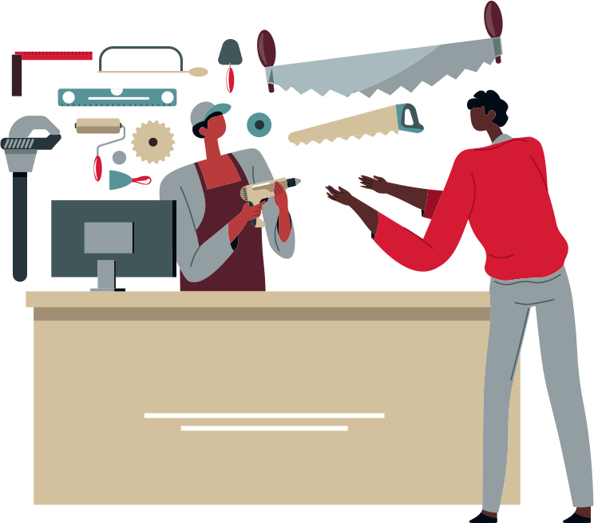
b) Số ốc vít màu trắng là cái.
?
200
2
8
Số ốc vít màu đen chiếm tổng số ốc vít của cửa hàng.
Số ốc vít màu trắng là:
2
8
800 x
= 200 (cái)

Slide 8

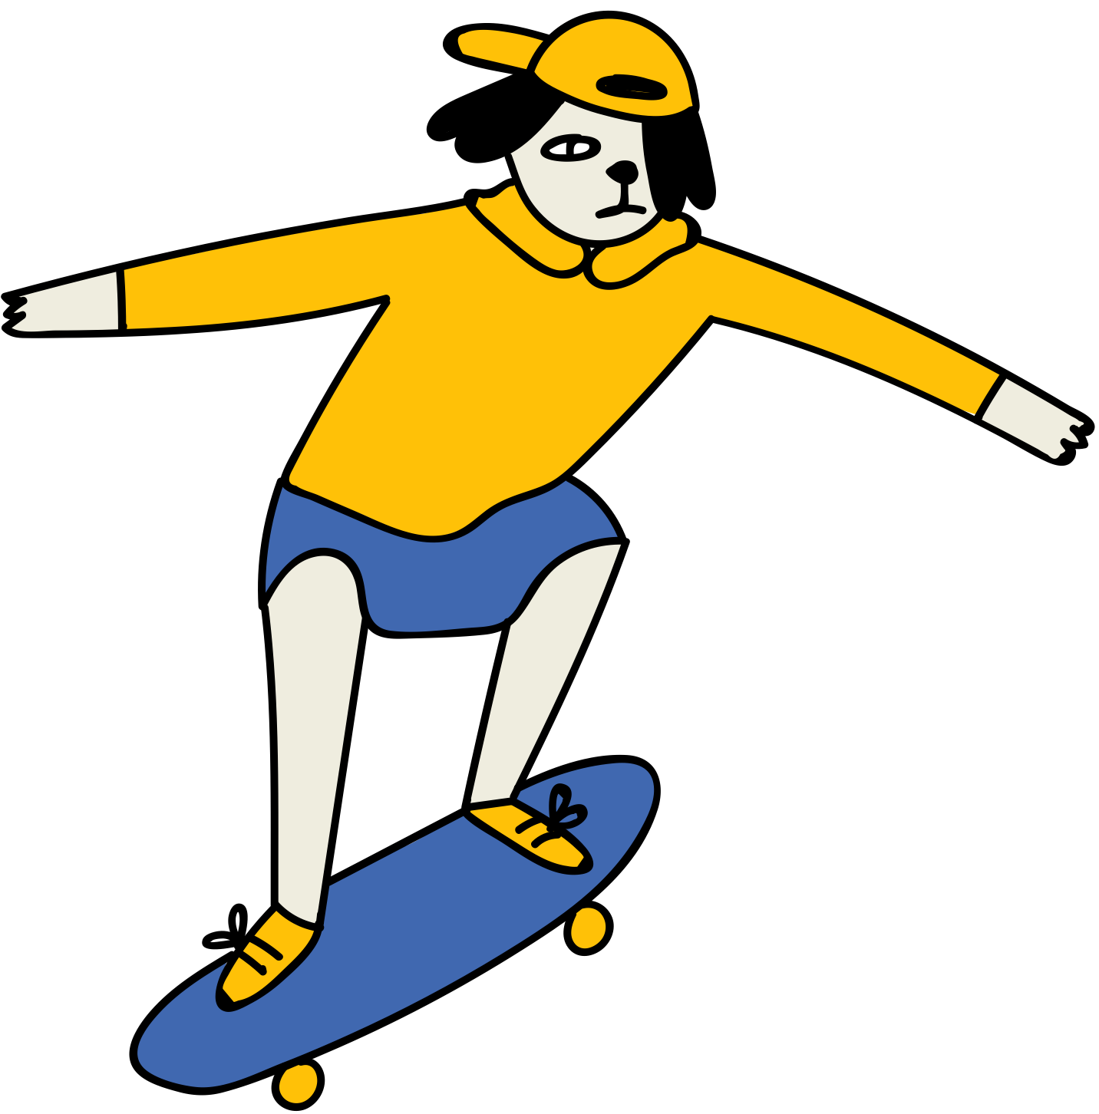
HOẠT ĐỘNG
VẬN DỤNG

Slide 9
Bài tập 4 SGK – tr101
Ban đầu, một cái bánh chưng được cắt ra thành các miếng như hình bên. Tí và Tèo đã lấy ra một số miếng rồi nói chuyện với nhau.
Tí nói: “Tèo đã lấy số miếng bánh chưng”. Tèo nói: “Tí đã lấy số miếng bánh chưng”. Biết chỉ có một trong hai bạn Tèo, Tí đã nói sai. Hỏi ai đã nói sai?
1
5
1
4

Slide 10
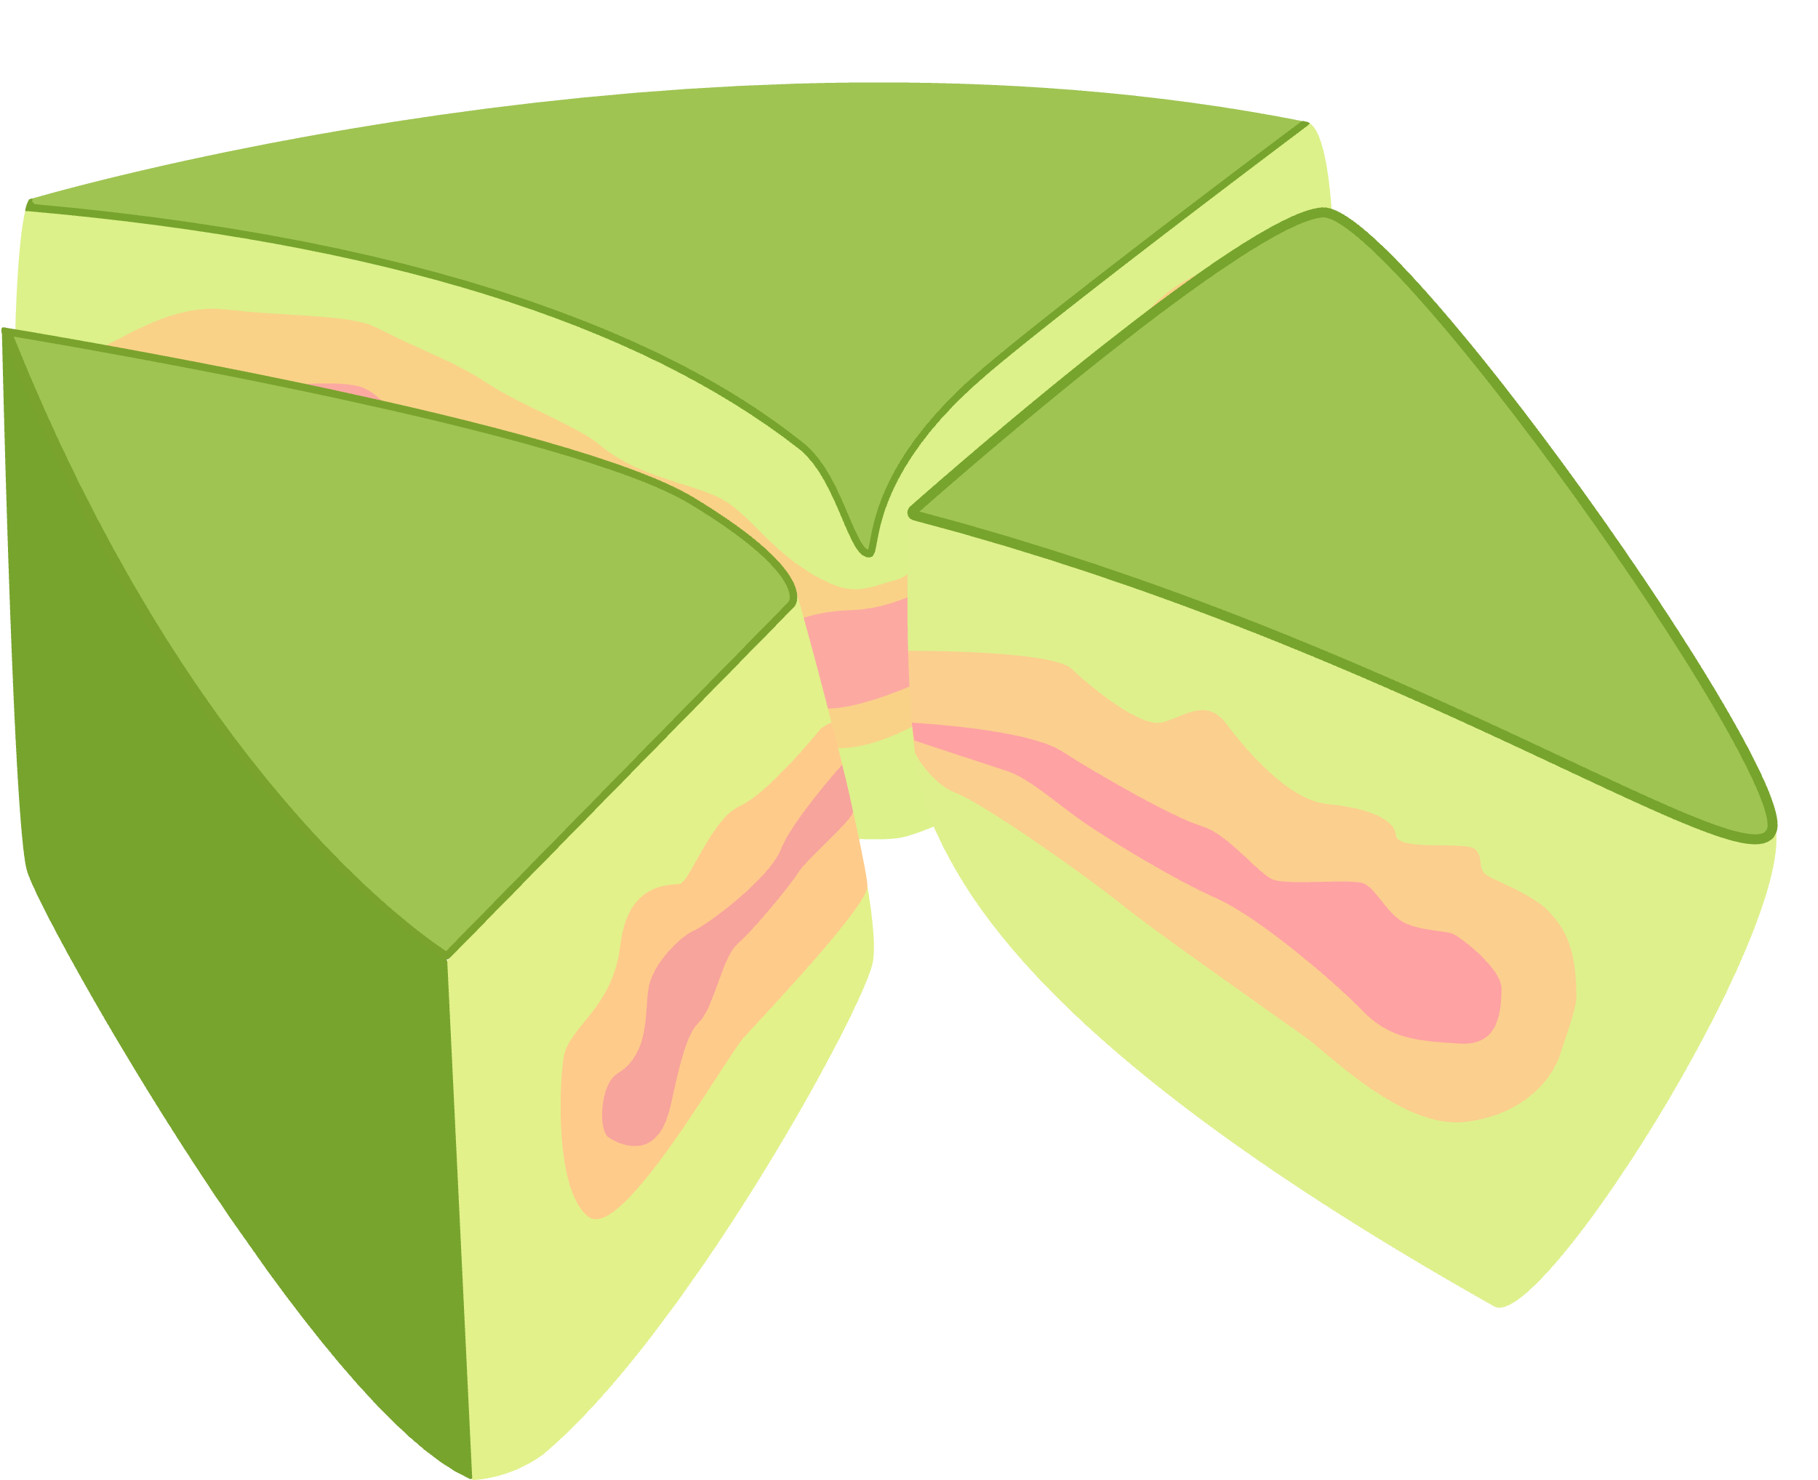
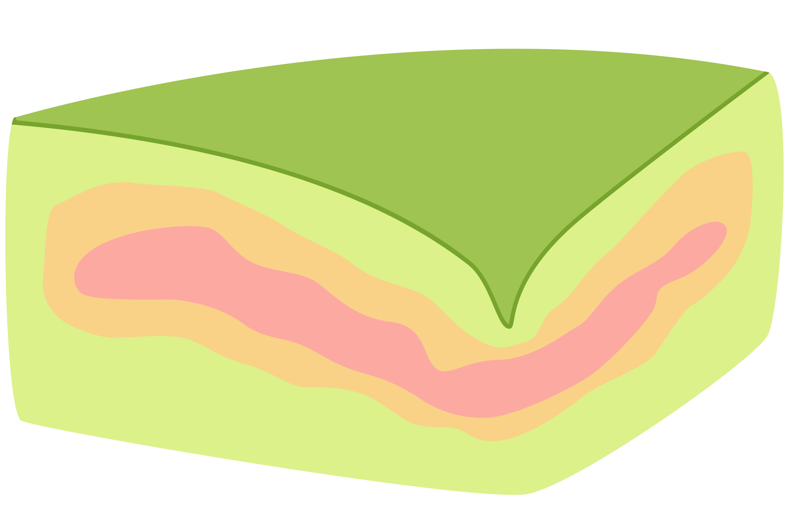

Bài tập 4 SGK – tr101
8 là mẫu số chung
Phân số không thể quy đồng thành phân số có mẫu số bằng 8 vì 8 không chia hết cho 5.
Không thể kết luận Tèo lấy mấy phần miếng bánh.
Phân số .
Tí lấy số miếng bánh chưng.
Vậy bạn Tí nói sai.
1
5
1
4
1 x 2
4 x 2
2
8
=
=
2
8

Slide 11



NHÀ SƯU TẬP ĐẠI DƯƠNG

Slide 12

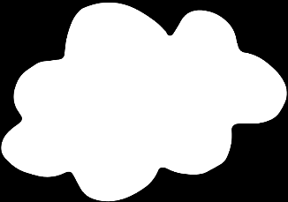



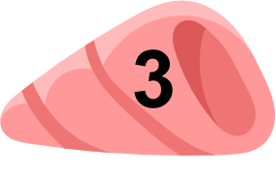


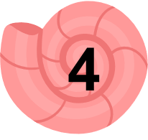

Notes:
Bấm vào các số để mở câu hỏi. Nếu HS trả đúng, bấm lại vào số đó lần hai. Sau khi trả lời hết, bấm dấu x để đến nội dung tiếp theo

Slide 13

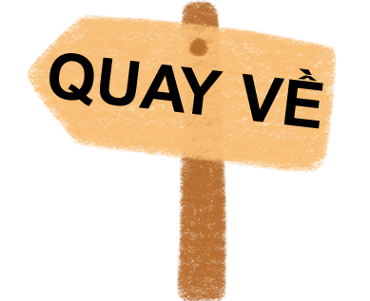
Câu 1: Tính giá trị biểu thức
3
4
5
2
3
2
×
‒
3
4

Slide 14
Câu 2: Tính bằng cách thuận tiện
7
9
15
28
9
7
×
×
15
28

Slide 15
Câu 3: Tính bằng cách thuận tiện
19
23
2
9
7
9
19
23
×
+
×
19
23

Slide 16
Câu 4: Tuần trước số lượt khách tham quan vường bách thú là 489 lượt. Do thời tiết không thuận lợi nên tuần này số lượt khách tham quan chỉ bằng số lượt khách tham quan của tuần trước. Tính số lượt khách tham quan tuần này.
2
3
326 lượt khách

Slide 17
Câu 5: Chị Yến rót bình nước cam ra cốc, sao cho lượng nước cam mỗi cốc bằng bình nước cam. Hỏi chị Yến rót được mấy cốc nước cam như thế?
2
3
1
6
4 cốc

Slide 18
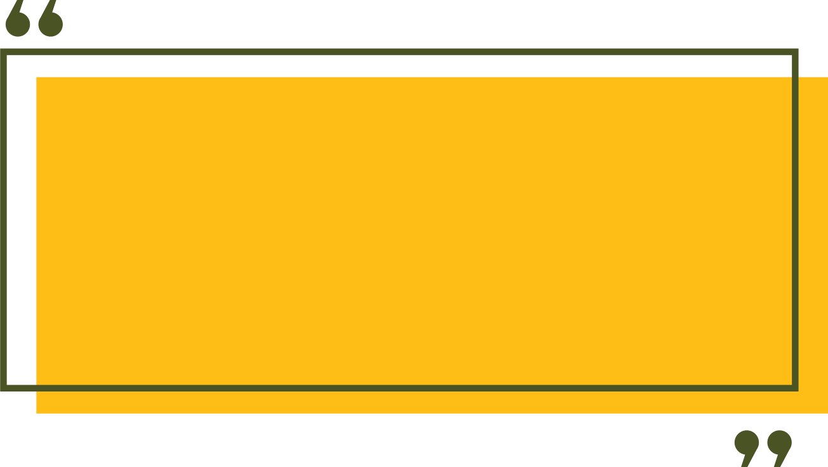
HƯỚNG DẪN VỀ NHÀ
Ôn tập
kiến thức đã học
Hoàn thành
bài tập trong SBT
Đọc và chuẩn
bị trước Bài 67 – Ôn tập số tự nhiên

Slide 19

TRÂN TRỌNG CẢM ƠN SỰ QUAN TÂM THEO DÕI CỦA CÁC EM

